Slide 1

W34 - Laat het lekker waaien in je klas
Frank van Wielink – Pax havo|vwo
José Besselink – Radboud Docenten Academie
NIBI-conferentie 2020

Slide 2
Inhoud
Inleiding (10m)
  Aanleiding en doelstellingen
  Doelstellingen DOT metacognitie in de zaakvakken
  Werkwijze en inhoud bijeenkomsten
Les 1: populatiegroottebepalingen inclusief nabespreking (max 15m)
Nabespreking van les 1 met nabespreking (10m)
Les 2: bloedsomloop op zijn kop inclusief nabespreking (max 15 m)
Nabespreking van les 2 met nabespreking (10m)
Algemene nabespreking. Wat levert het op aan inzichten? (15m)
  Ontwerpprincipes
  Docentgedrag in de les
Legenda:
Frank/José als workshopgever
Frank als docent
José als vakdidacticus

Slide 3
Inleiding
Persoonlijk voorbeeld van een leerling
Doelgroep: leerlingen die heel hard willen werken, maar niet weten hoe te denken als een bioloog.
Deze frustratie is er ook bij andere docenten

Slide 4
Inleiding
Problemen lijken veel op die bij vakken als aardrijkskunde, geschiedenis, economie:
  Grote hoeveelheden stof overzien
  Hoofd- en bijzaken onderscheiden
  Structuur en samenhang in de stof zien
  Kennis toepassen in vragen met veel kennisbronnen (taal, figuren, prenten, atlas, BiNaS)
Doel: We willen leerlingen beter leren helpen dit beter te doen

Slide 5
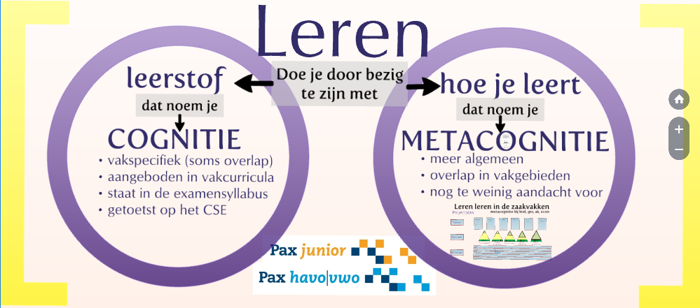
Inleiding
Als je nadenkt over je eigen weten, denken of leren.
Als je aan het leren bent over hoe je moet leren.
Dit gaat samen:
Vanuit het leren van het vak leren
hoe je het vak het beste kunt leren.

Slide 6
Inleiding
Docentontwikkelteam samengesteld, twee scholen, vier vakken, acht docenten en vakdidactici/onderwijskundige
Werkwijze:
  Zelfbewust worden van hoe je een vakinhoudelijk probleem aanpakt
  Wat doe ik hier nu al mee in mijn onderwijs?
  Bewustwording: hoe leer ik het vak? → hoe leer ik de leerlingen het vak leren?
  Hoe verder aanscherpen: docentgedrag, lesmateriaal ontwikkelen/aanpassen
Eerste jaar: vooral in de les. Nu tweede jaar: thuis

Slide 7
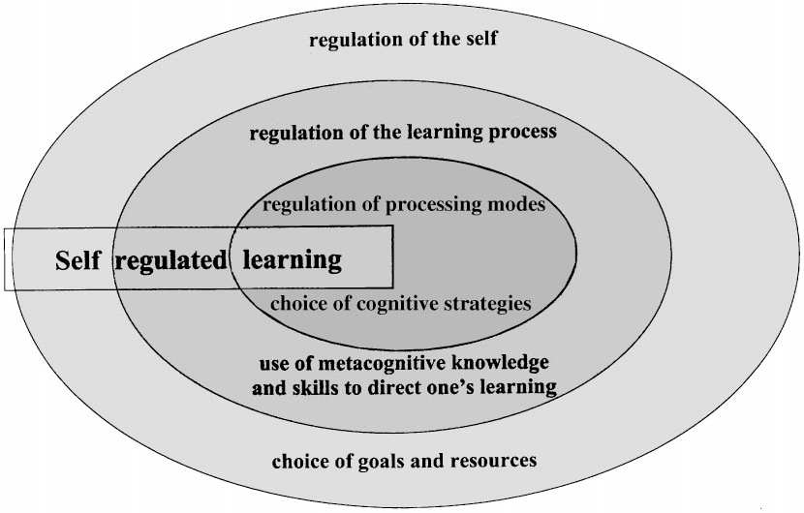
Afbakening van de DOT
Resource management
Zelfkennis en het inzetten van de omgeving (om hulp vragen, passende leeromgeving).
Plannen (doelen stellen, tijdsschema maken)
Monitoren (diagnostische toetsen)
Evalueren (resultaat en proces)
Leerstrategieën
(Her)structureren van kennis
(outline maken, visualiseren/ conceptmaps)
Koppelen van kennis
(activeren van voorkennis)
Uit: Boekaerts, M. (1996). Self-regulated learning at the junction of cognition and motivation. European Psychologist, 1(2), 100–112.
7/26
Dia: bijeenkomst 1 DOT, Lieke Jager

Slide 8
Inleiding
Kortom: lessen maken over hoe je leert en de wereld moet bekijken als bioloog, geograaf, econoom of historicus.
Tijd voor een voorbeeld.
  Lessituatie, V5. Frank is de docent.
  Rolverdeling deelnemers:
    30 deelnemers spelen leerlingrol
    14 deelnemers observeren met observatieformulier
Werkvorm 1

Slide 9
Populatiegroottes bepalen
Instructie
Je krijgt bladen met daarop populaties.
Werken in tweetallen
Doel: bepaal hoeveel er van iets op staan (zie vraag op je blad).
5 minuten de tijd.
Werk je stappen uit op papier.
Klaar? Probeer de andere zijde van het blad.
Nabespreking

Slide 10
Populatiegroottes bepalen
Nabespreking van de nabespreking
Welke observaties heb je gedaan?
  Eerst observatoren (docentgedrag)
  dan leerlingen (hoe is dit ervaren?)

Slide 11
Werkvorm 2
Tijd voor een tweede voorbeeld.
  Lessituatie, laatst n V5 uitgevoerd. Frank is de docent.
  Rolverdeling deelnemers:
    30 deelnemers spelen leerlingrol
    14 deelnemers observeren met observatieformulier
    Wisselen van rol!

Slide 12
Bloedsomloop op zijn kop
Wat verandert er aan mijn bloedsomloop?

Slide 13
Bloedsomloop op zijn kop

Slide 14
Hoe kom je erachter hoe dit zit?
In welke stappen zou je dit oplossen?
Je krijgt hiervoor een opdrachtblad.
In groepjes van drie: één noteert wat de anderen denken.
5 minuten de tijd.
Nabespreking

Slide 15
Hoe pakt een bioloog dit aan?
Vergelijken met normaal
Meten
Je krijgt dus eigenlijk altijd iets dat anders is dan je hebt geleerd
Probeer het op te lossen met:
  Vorm-functie denken
  Oorzaak-gevolg relaties
  Denken in organisatieniveaus (jojo’en)
Denk in afhankelijke variabele-onafhankelijke variabele
Wat varieer je?
Hoe hou je alle andere dingen gelijk?
Wat meet je (en hoe maak je dat meetbaar)?

Slide 16
Bloedsomloop op zijn kop
Nabespreking van de nabespreking
Welke nieuwe observaties heb je gedaan?
  Eerst observatoren (docentgedrag)
  dan leerlingen (hoe is dit ervaren?)

Slide 17
Bloedsomloop op zijn kop
Nabespreking van de nabespreking II
Welke ontwerpcriteria zijn gebruikt bij het maken van de opdracht?

Slide 18
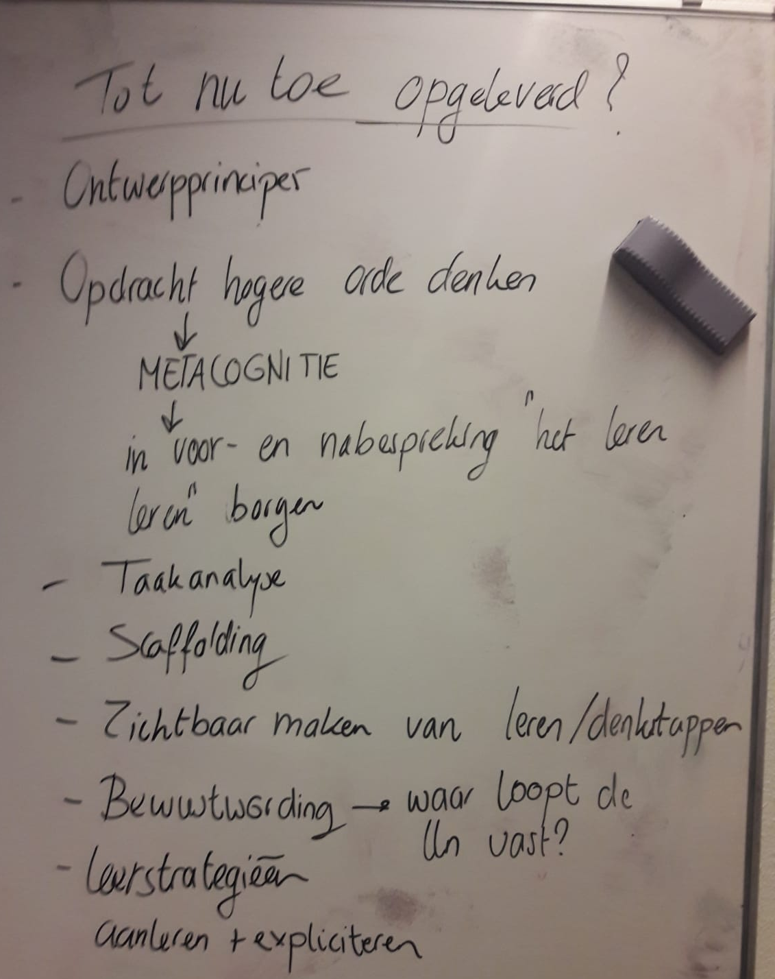
Algemene nabespreking: inzichten die deze DOT heeft opgeleverd
Foto rechts is evaluatie van vorig jaar.
Toelichting in komende dia’s.

Slide 19
Leren door leerlingen
Drie principes
Activeren en gebruiken van voorkennis
  Nieuwe begrip wordt geconstrueerd op basis van bestaand begrip en ervaringen
De essentiële rol van feitelijke kennis en de constructie van conceptuele netwerken om te kunnen begrijpen en toepassen.
  Feitelijke kennis moet betekenis gegeven worden door het te koppelen aan conceptuele netwerken.
Het belang van metacognitie
  Expliciet maken van het (vakspecifiek) denken helpt bij het maken van een transfer naar andere situaties
  Donovan, S., & Bransford, J. (2005). How students learn : History, mathematics and science in the classroom.
Dia: bijeenkomst 3 DOT, Harry Havekes

Slide 20
Aandachtspunten bij begeleiding
Stel een duidelijk ‘denkvaardigheids-doel’ voor de les:
  ordenen, patronen zien, redeneren en argumenteren
  Biologisch onderbouwen van conclusies door inzet domein A vaardigheden
Las eventueel een tussenbespreking in om klassikaal te scaffolden
  Scaffolden: in kleine trapjes hulp bieden om leerling hardop te laten denken
Bied hulp aan groepjes door didactisch te coachen:
  Diagnosticeer hun vraag of probleem
    Waar lopen jullie vast?
    Hoe gaan jullie te werk?
  Geef feedback op hun aanpak of modus
  Stel vragen om hun aanpak te verbeteren of hun biologisch denken te verdiepen
  Geef zo min mogelijk aanwijzingen
Voerman, L. & F. Faber (2016). Didactisch Coachen. Hoge verwachtingen concreet maken met behulp van feedback, vragen en aanwijzingen. V&F Onderwijs Consult.
20/26

Slide 21
Aandachtspunten nabespreking
Neem voldoende tijd.
Frame and Focus
  Bedenk van te voren waar je de nabespreking op wilt richten. Vertel de leerlingen wat je met het gesprek wilt bereiken.
op inhoud
  Begin bij de reconstructie van ‘het verhaal’. Laat groepen presenteren en aanvullen.
  Daarna de diepte in: bijv. oorzaak – gevolg – probleem, directe en indirecte oorzaken, menselijke en natuurlijke oorzaken, ecologisch en evolutionair denken.
  Eindigen met mogelijkheden tot transfer van kennis
op aanpak
      Inbreng van de verschillende observatoren
      Expliciteren van de fasen in het proces van denken: ordenen, patronen zien en ideeën verwoorden, biologisch redeneren en beargumenteren
      Belang van zichtbaar maken denken (kaartjes ordenen, post-its)
      Eindigen met mogelijkheden tot transfer van kennis
21/26
Dia: bijeenkomst 6 DOT, Fer Hooghuis

Slide 22
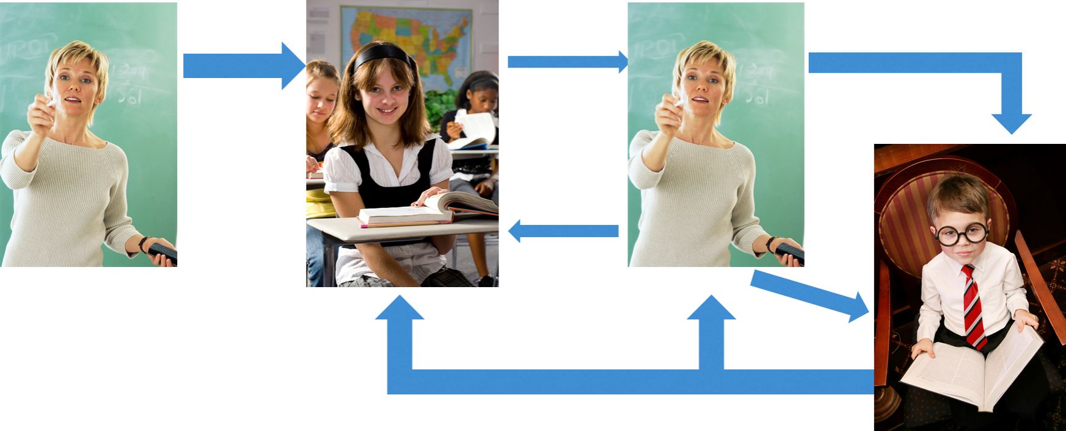
De rol van de docent bij de nabespreking
  Vragen doorspelen
  Dit patroon leidt tot dieper nadenken.
  Vereist hoge kwaliteiten van de docent (organisatorisch, pedagogisch, didactisch).
Dia: bijeenkomst 3 DOT, Harry Havekes

Slide 23
De rol van de docent bij de nabespreking
Creëer een balans tussen:
Pedagogisch handelen
Denken stimuleren
Hoe doe je dat dan?
Initiation – Response – Prompt – Response – Prompt - …. - Evaluation
Middelen
Responsive questioning (Chin)
Mercer: vijf vormen van prompts:
Recapitalizing → samenvatten wat er is gezegd
Elicitation → reactie om verder denken/formuleren te stimuleren
Repeating → om verder denken/formuleren te stimuleren
Reformulating → herformuleren om helderheid te verschaffen
Exhortation → stimuleren door nieuwe informatie in te brengen
Chin, C. (2006). Classroom interaction in science: Teacher questioning and feedback to students' responses. International Journal of Science Education, 28(11), 1315-1346.
Mercer, N. (2000). Words and minds: how we use language to think together. London: Routledge.
Mercer, N., & Littleton, K. (2007). Dialogue and the development of children's thinking : a sociocultural approach. London ; New York: Routledge.
Mercer, N. (2008). Talk and the development of reasoning and understanding. Human Development, 51(1), 90-100.
Dia: bijeenkomst 3 DOT, Harry Havekes

Slide 24
Ontwerpprincipes voor onderwijs
Cognitieve dissonantie
  Zorg dat er iets van wrijving of verwondering of ander prikkel om te leren ontstaat bij de leerlingen
    Gebruik de misconcepten bij leerlingen
    Geef conflicterende informatie
    Verrassende insteek op het thema
Stimuleer beargumenteerde afwegingen
  Geef een evaluatieve vraag
  Activeer voorkennis
  Maak het leren zichtbaar: brains-on-the-table
  Stimuleer het denken door te vragen naar alternatieve antwoorden
Schep een uitdagend leerklimaat
  Structureer de ill-structered vraag
  Constante begeleiding door de docent
  Observeer, luister → stel prompts (vragen om toelichting, doorvragen)
  Responsive questioning & antwoorden beoordelen
  Focus op biologische kennis en op biologische vaardigheden
Havekes, H., Coppen, P.-A., Luttenberg, J., & Van Boxtel, C. (2012). Knowing and doing history. A conceptual framework and pedagogy for teaching historical contextualisation. International Journal of Historical Learning, Teaching and Research, 11(1), 71-92.
Dia: bijeenkomst 3 DOT, Harry Havekes

Slide 25
Vier observatiecriteria ICALT uitgelicht
18. Stimuleert leerlingen om over oplossingen na te denken
20. Laat leerlingen hardop denken
23. Gaat na of de leerdoelen bereikt zijn
32. Vraagt leerlingen na te denken over strategieën bij de aanpak
Dia: bijeenkomst 5 DOT, José Besselink

Slide 26
Afronding workshop
Welke dingen zijn er om mee te nemen?
Welke reactie is er voor ons?
Materiaal komt op de NIBI-site
Contact?
f.vanwielink@paxchristicollege.nl
a.besselink@docentenacademie.ru.nl

